Slide 1
ARM
最新 IT トレンド

Slide 2
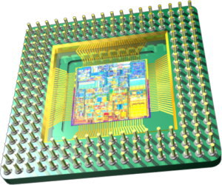
ARM Ltd.
組込機器向けマイクロプロセッサの設計・開発を行い、設計情報を外部の半導体メーカーなどに販売している英国の企業

Slide 3

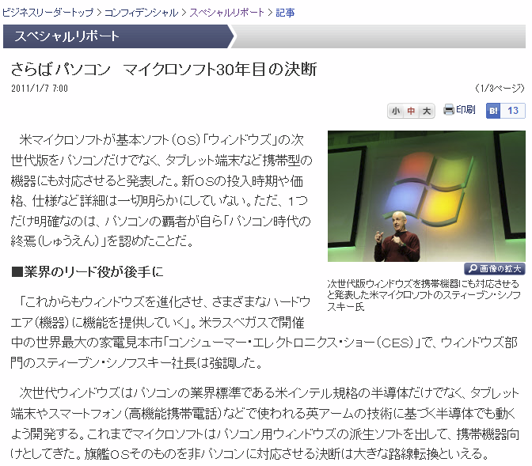
WindowsがARM対応 (2011.1.7 日経新聞)

Slide 4

ARMとは
英ARM Ltdが開発・ライセンスするCPUアーキテクチャ (IP/IPコア)
  最初はAcorn RISC Machine、後にAdvanced RISC Machines
  ARM LtdはCPUアーキテクチャの設計のみを行うファブレス企業
  マーベル、モトローラ、IBM、テキサス・インスツルメンツ、任天堂、フィリップス、Atmel、シャープ、サムスン電子、STマイクロエレクトロニクス、アナログ・デバイセズ、パナソニック、クアルコム他、世界中の主要な半導体ベンダがライセンスを取得している（インテルも持っていた）
  ほとんどの携帯電話、大多数の組込機器、ほぼ全てのタブレットで採用されている
  2010年時点で200億個を出荷
    2020年に1500億個との予測
ARMは“組み込み界のIntel”
  組み込み機器の75%、携帯電話の95%
  低消費電力、高性能
様々な組み込みOSが対応
  I-TRON/Linux/Symbian/Android/ChromeOS/iOS
  Windows Phone (Windows Mobile/Windows CE)
  Windows8 RT

Slide 5
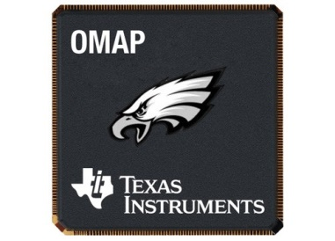

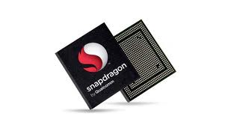
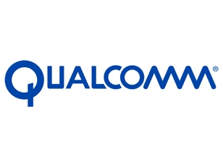


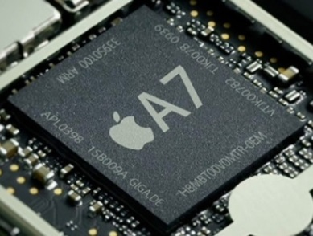
ARMベースのCPU (SoC)
Digital
Signal
Processor
＋
＝
プロセッサ専業ベンダーで無くても自社の特長を活かした/自社が必要としているマイクロプロセッサを簡単に開発することができる
SIMD拡張
Video Decode
GPU
Base Band
＋
＝
＋
＝

Slide 6
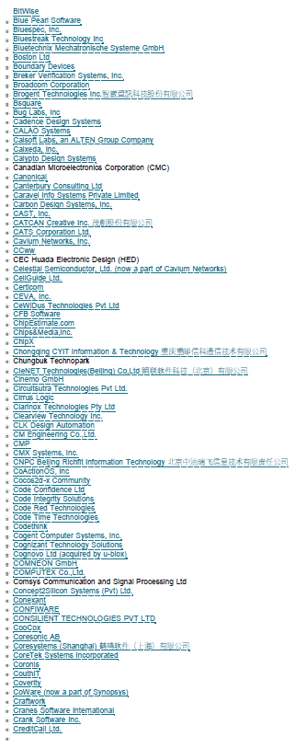
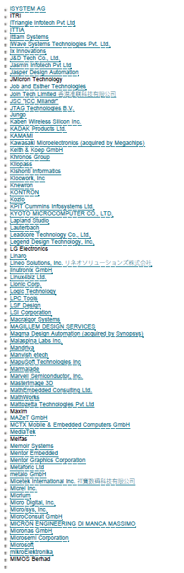
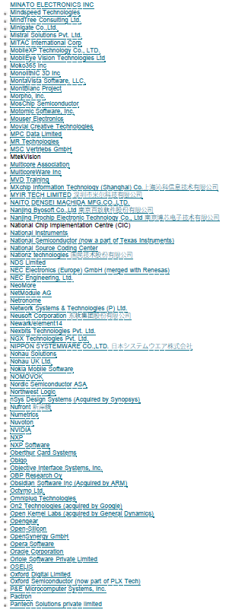
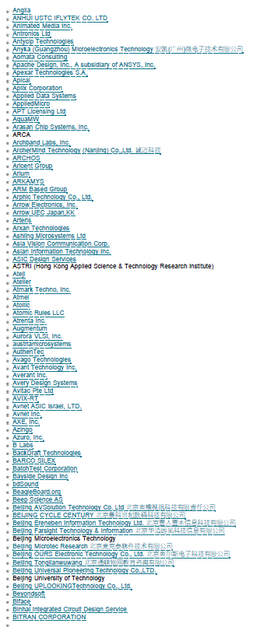
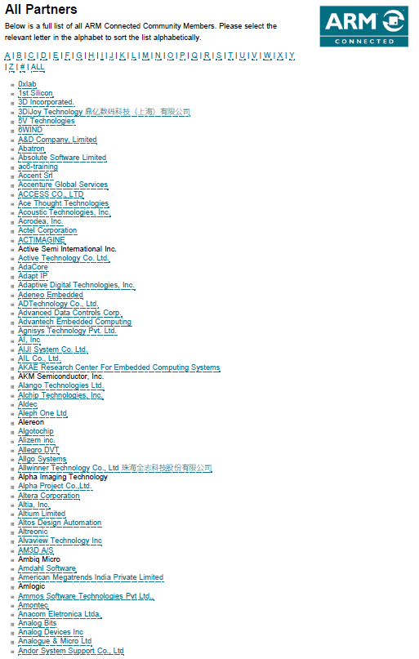
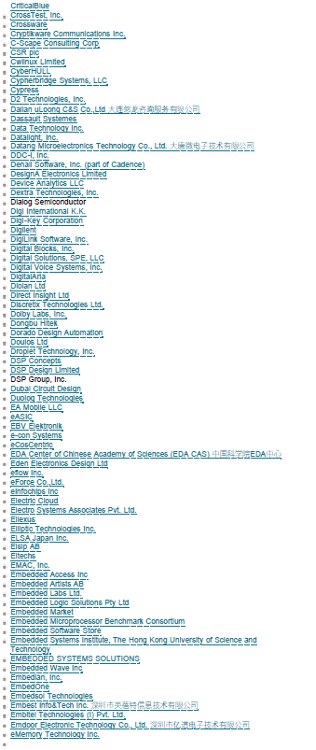
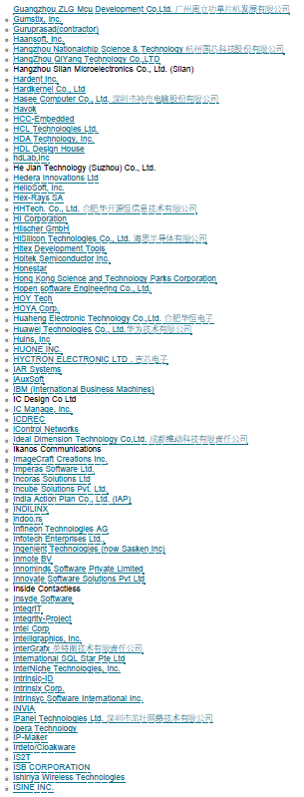
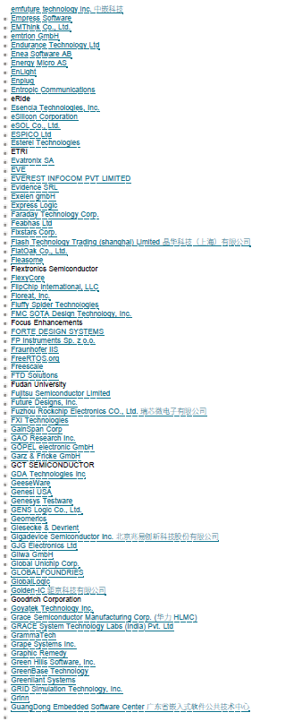
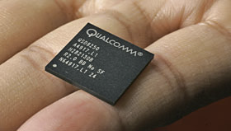
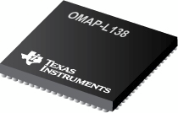
ARMパートナー

Slide 7
ARMの特徴 ～省電力かつ高性能～
ARM発足時には既にIntelが一定の市場を確保していたため、ARMは組込用途に特化した開発を行った
  シンプルなアーキテクチャ
    コア部分は最小限の機能を持ち、トランジスタ数も少ないため、消費電力が少ない
  省電力と高性能を両立させる独特な命令セット
    RISCではあるが、CISC的な特徴を兼ね備え、コード密度が高くチューニングの効果を上げやすい
    条件実行命令や豊富なアドレッシングモードなど、コード密度を上げる工夫がされている
  システムを拡張可能
    必要に応じて様々な機能 (DSPやGPUなど) を付加することができ、ライセンシーの特長を活かしたプロセッサを独自に開発できる
一方でいくつかの限界もある
  製造プロセスの微細化などについては製造メーカーによる
    Intelのような最先端の半導体技術を持つライセンシーは少数
  アーキテクチャや命令セットが独特なため、プログラミングの効率を上げにくい
    少ないレジスタ、メモリを節約するための様々な技法

Slide 8

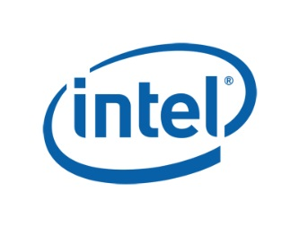





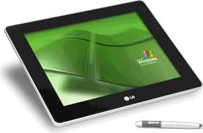
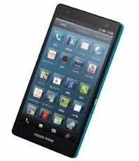
Intel vs ARM
サーバー
デスクトップPC
サーバー
ノートPC
ネットブック
タブレット
64BIT ARM
Intel Quark
携帯電話
スマホ
スマホ
組み込み機器
IoT
Wearable

Slide 9
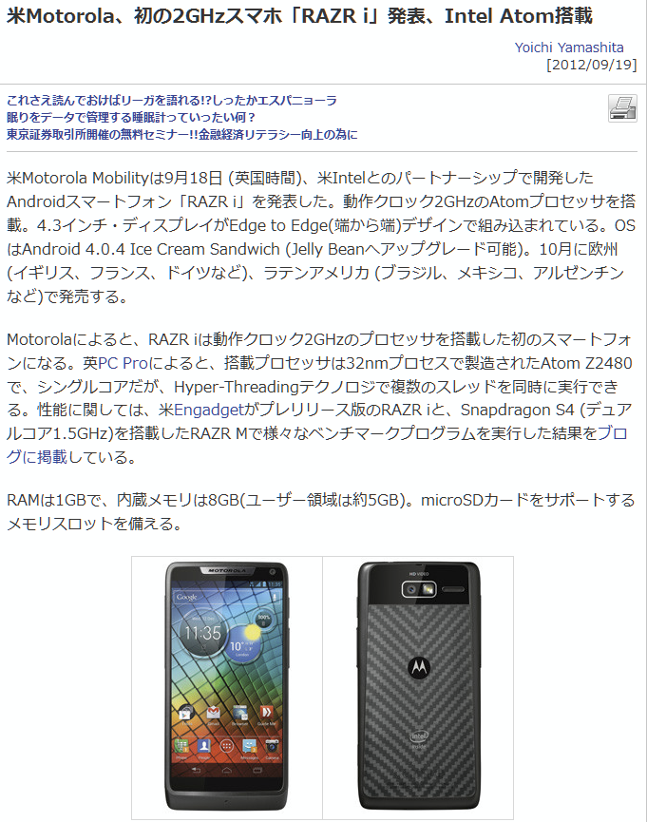
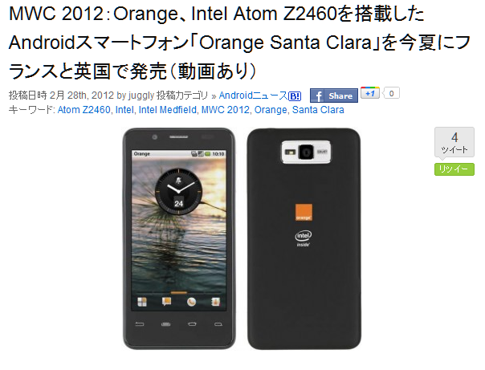
Atomベースのスマートフォン
http://juggly.cn/archives/54534.html
http://news.mynavi.jp/news/2012/09/19/007/index.html

Slide 10
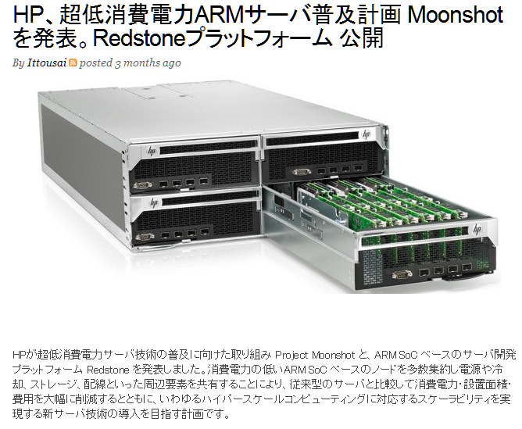
ARMベースの省電力サーバー
http://japanese.engadget.com/2011/11/02/hp-moonshot-arm-redstone/

Slide 11
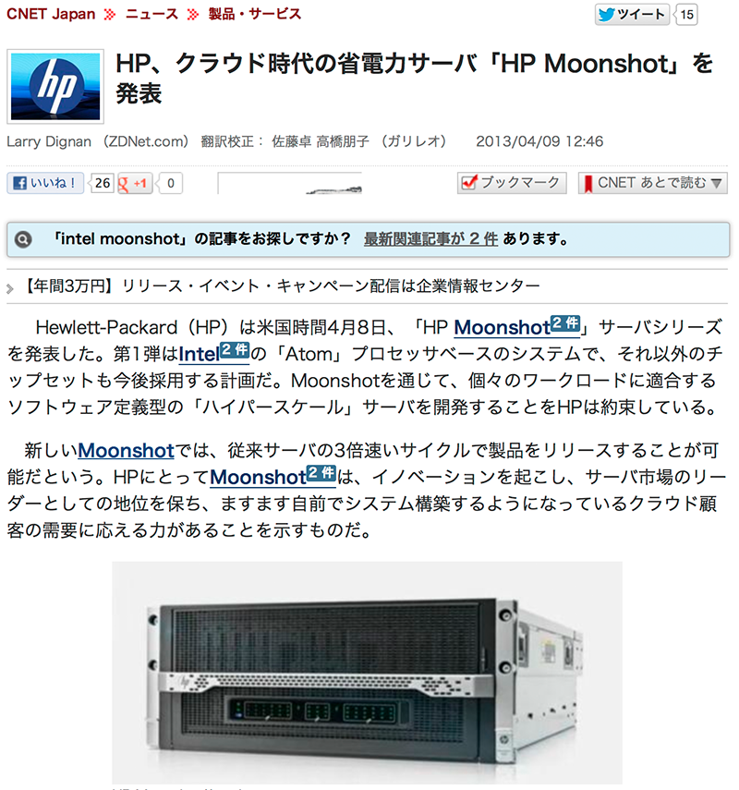
Atomベースの省電力サーバー

Slide 12
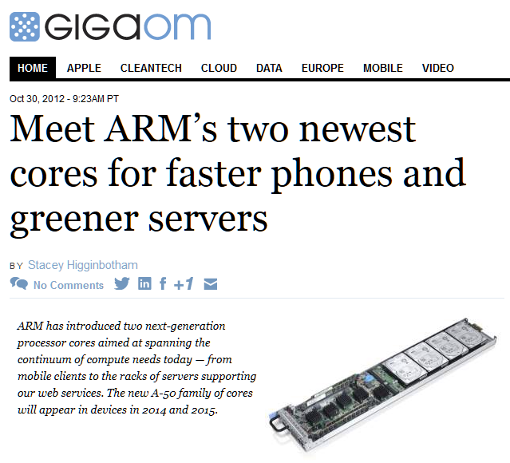
64bit ARM
http://gigaom.com/2012/10/30/meet-arms-two-newest-cores-for-faster-phones-and-greener-servers/

Slide 13
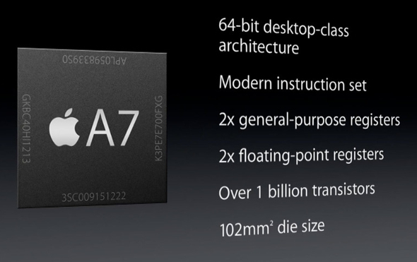
Apple A7 Processor

Slide 14
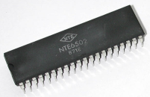
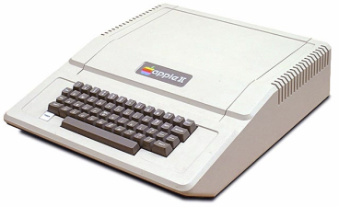

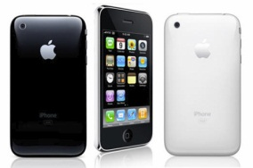
AppleとARMの長い関係
1980
1990
2000
2010
Acone
RISC
Machine
MOS TECHNOLOGY
6502
Advanced
RISC
Machines

